Slide 1
IMPLEMENTASI PANCASILA DALAM KEWARGANEGARAAN
Dr. Dewi Kurniasih, S.IP.,M.Si.

Slide 2
Pengertian
Ideologi Negara
Komitmen Bangsa
Identitas Bangsa
Dasar Pembangunan
Seperangkat Nilai Dasar Ideal
Kewarganegaraan

Slide 3
Peran Kewarganegaraan dalam mengimplementasikan Pancasila
Warga Negara
1
Norma Dasar Negara
Staatfundamentalnorm
2
Nilai Bersama
Common Value
3
Prinsip Dasar Kebangsaan
Nation Basic Principle

Slide 4
Tujuan
“… Pancasila sebagai tujuan akhir terwujudnya konsepsi kewarganegaraan Indonesia yang ideal …”
Pancasila sebagai Ontologi
Kewarganegaraan

Slide 5
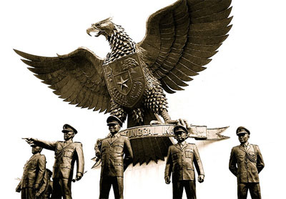
K e s i m p u l a n
Pancasila menempatkan diri sebagai landasan, isi, dan tujuan atau cita-cita dari penyelenggaraan Kewarganegaraan di Indonesia
Kewarganegaraan sebagai bentuk pengimplementasian Pancasila melalui jalur pendidikan

Slide 6
Permasalahan
1
Pasang surutnya kemasan Pancasila dalam Matakuliah Kewarganegaraan
2
Ketidakajegan materi dan substansi
3
Gagal mencapai sasaran guna menciptakan budi pekerti luhur
4
Mata pelajaran ini sempat dihilangkan tahun 2003

Slide 7
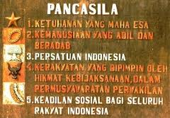

Slide 8
Sekian & Terima Kasih

